Slide 1
第一节：测量与误差
主讲人：王焕文
Email:wanghw@uestc.edu.cn

Slide 2
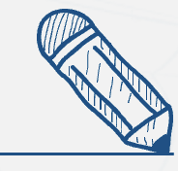
测量
测量的含义
测量的分类
测量

Slide 3
测量的含义
测量就是把待测物理量与作为计量单位的同类已知量相比较，找出被测量是单位的多少倍的过程。
倍数→ 读数+单位→数据

Slide 4
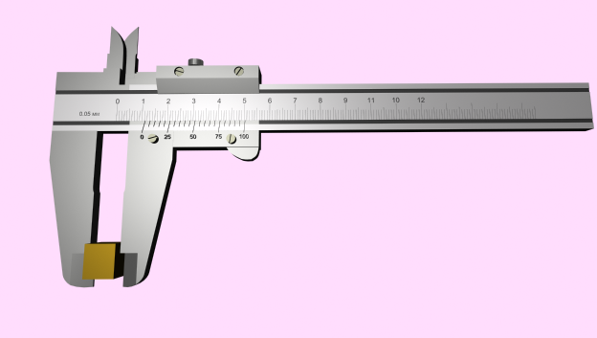
读数：11.25
单位：毫米（mm）
数据：11.25 毫米

Slide 5
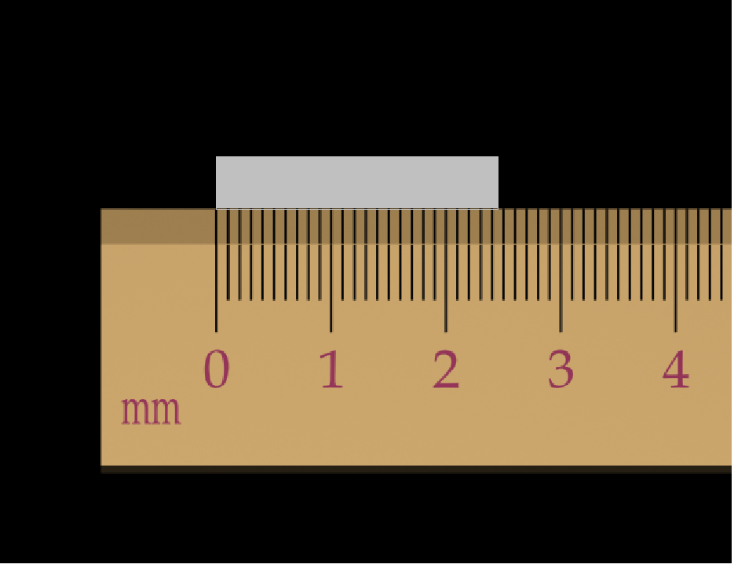
当物体长度在24 mm与25 mm之间时，读数为24.X mm
被测物体
*分辨率是 0.1mm
当读数正好为24 mm时读数为24.0 mm

Slide 6
测量的含义
测量就是把待测物理量与作为计量单位的同类已知量相比较，找出被测量是单位的多少倍的过程。
倍数→ 读数+单位→数据
测量的要素：对象，单位，方法，准确度

Slide 7

测量的分类
直接测量
仪器直接读数：如游标卡尺测长度
方法
间接测量
直接测量量的函数：如电阻$R=V/I$
✓
多次测量
等精度测量
条件
人员仪器等条件均无变化
非等精度测量

Slide 8
误差
绝对误差与相对误差
误差的分类
误差的几个概念
误差的来源
误差

Slide 9
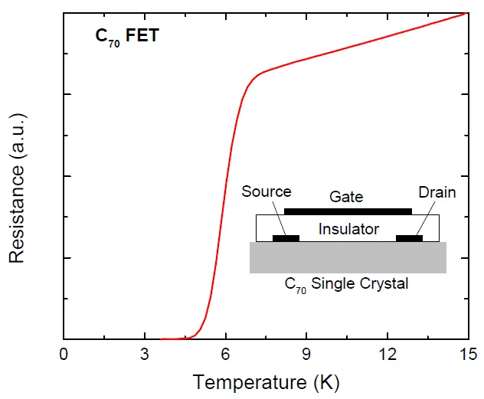
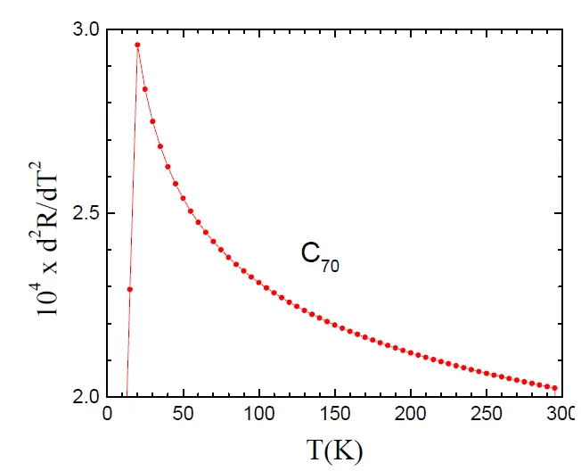

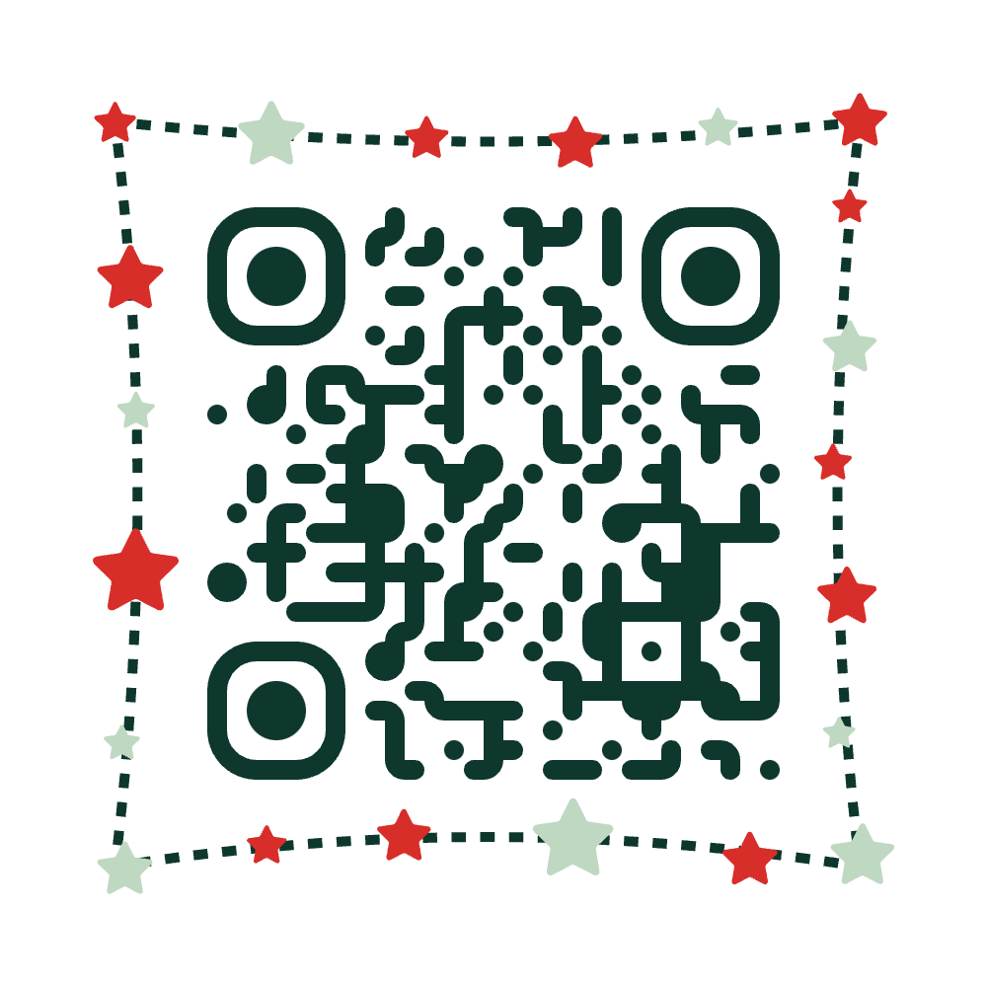
没有误差的实验？
物理学史上最大学术不端丑闻—舍恩事件

Slide 10
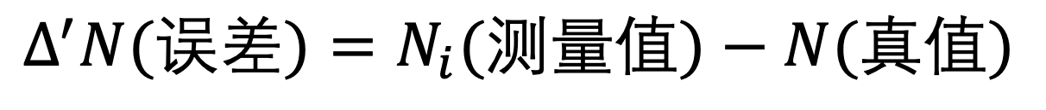
绝对和相对误差
①. 绝对误差
真值
$$Δ^{′}N(误差)=N_{i}(测量值)−N(真值)$$

Slide 11
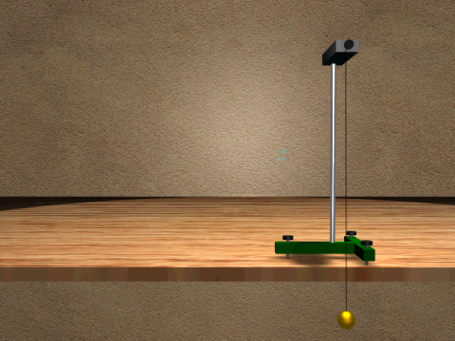
绝对和相对误差
①. 绝对误差
例：
测量重力加速度
单摆:

Slide 12
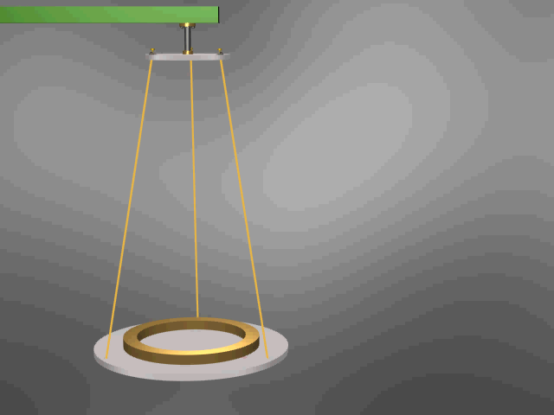
绝对和相对误差
①. 绝对误差
例：
测量重力加速度
单摆:
三线摆:

Slide 13
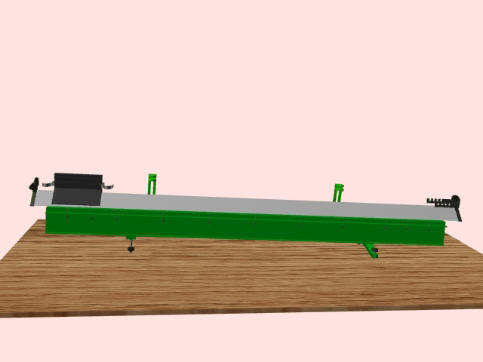
绝对和相对误差
①. 绝对误差
例：
测量重力加速度
单摆:
三线摆:
气垫导轨:

Slide 14
例：
单摆：
三线摆:
气垫导轨:
修正值=真值-测量值= -误差

Slide 15
绝对和相对误差
②. 相对误差

Slide 16
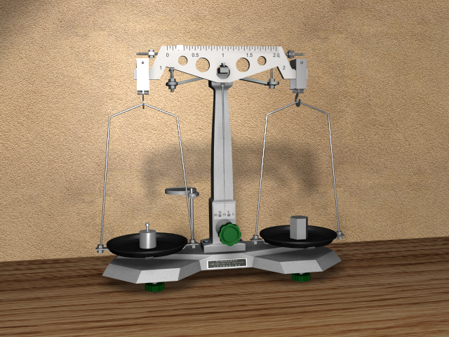
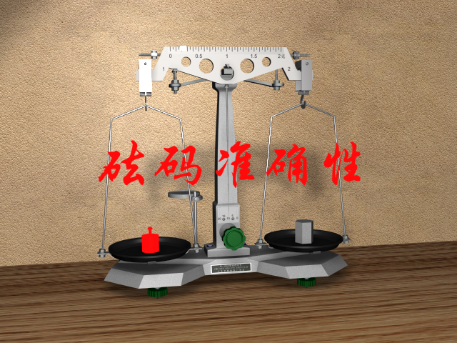
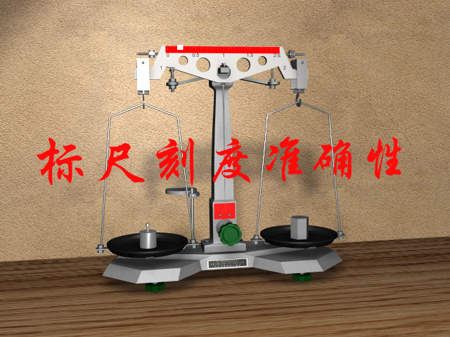
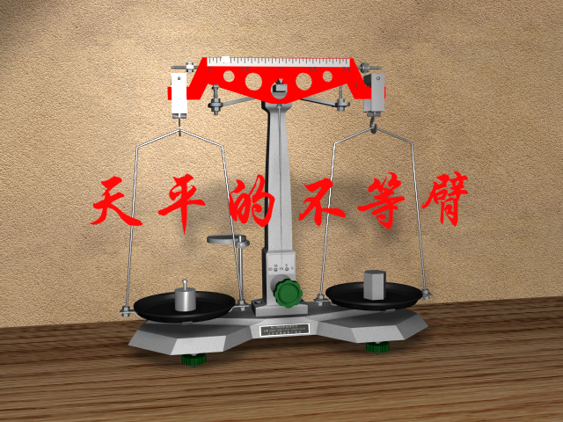
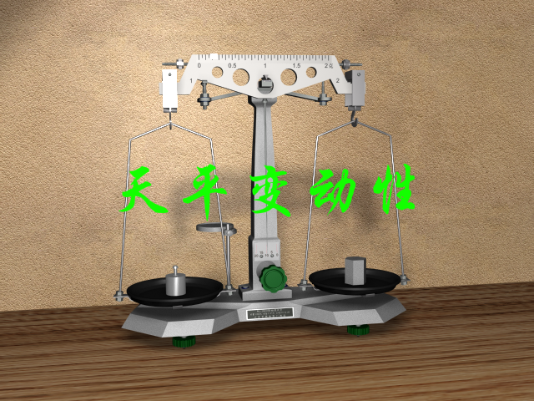
误差来源
①.仪器误差

Slide 17
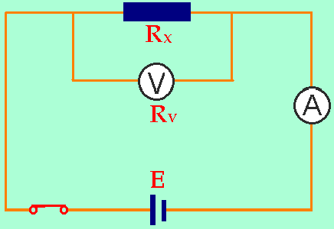
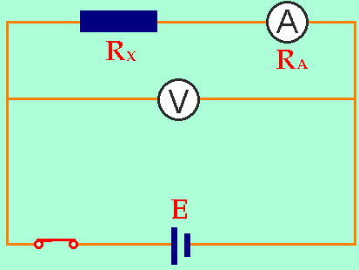
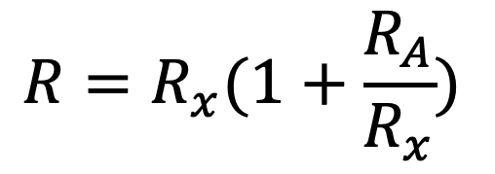
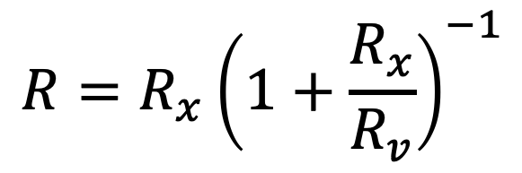
误差来源
①.仪器误差
电流表外接
电流表内接
②.方法误差
$$R=R_{x}{\left(1+\frac{R_{x}}{R_{v}}\right)}^{−1}$$
$$R=R_{x}(1+\frac{R_{A}}{R_{x}})$$

Slide 18
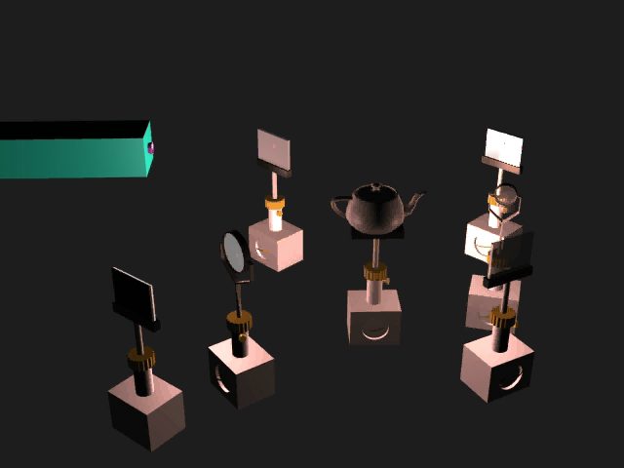
误差来源
①.仪器误差
②.方法误差
③.环境误差

Slide 19
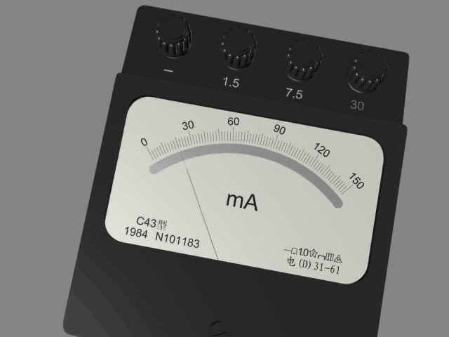
误差来源
①.仪器误差
②.方法误差
③.环境误差
④.人员误差

Slide 20
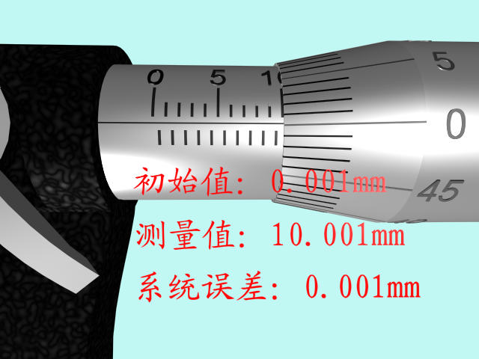
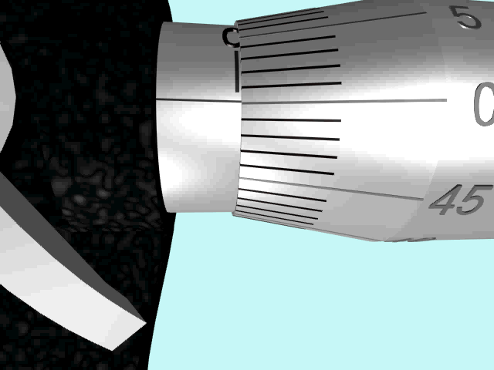
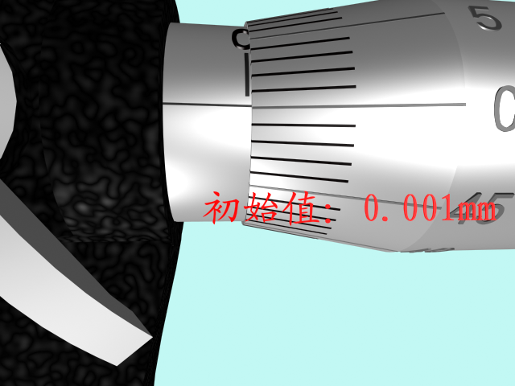
误差的分类
螺旋测微计测小球直径
①.系统误差
特点：
确定性

Slide 21
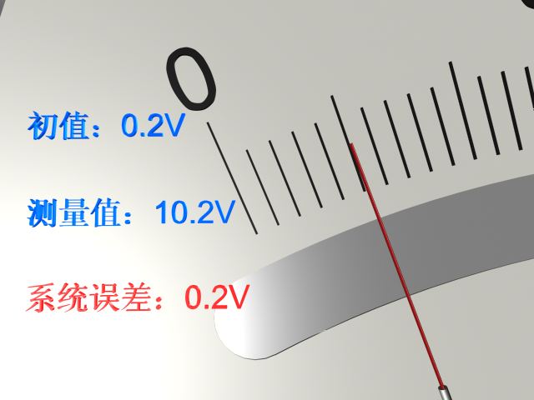
误差的分类
①.系统误差
电压表测电压
特点：
确定性

Slide 22
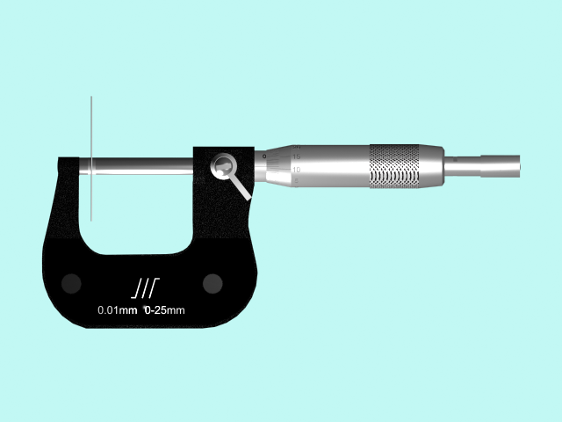
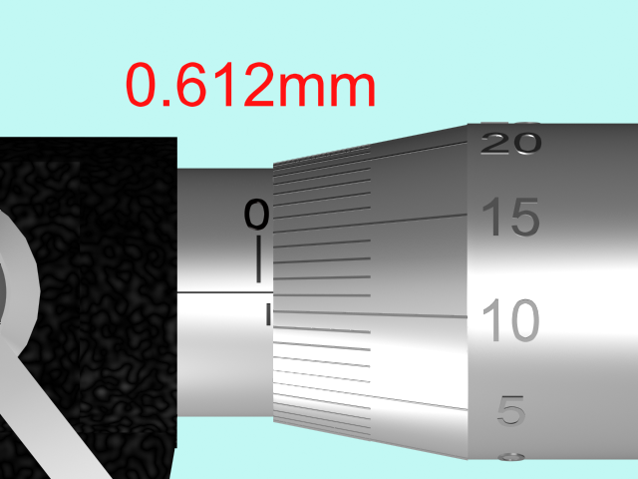


误差的分类
螺旋测微器测钢丝直径
①.系统误差
特点：
确定性
②.偶然误差
特点：
随机性

Slide 23
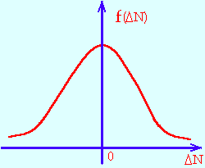
误差的分类
①.系统误差
偶然误差分布的三个性质：
特点：
确定性
②.偶然误差
特点：
随机性
单峰性、有界性、对称性

Slide 24
误差的分类
系统误差vs偶然误差
随机性
偶然误差
可通过多次测量来减小
确定性
系统误差
可用特定方法来消除

Slide 25
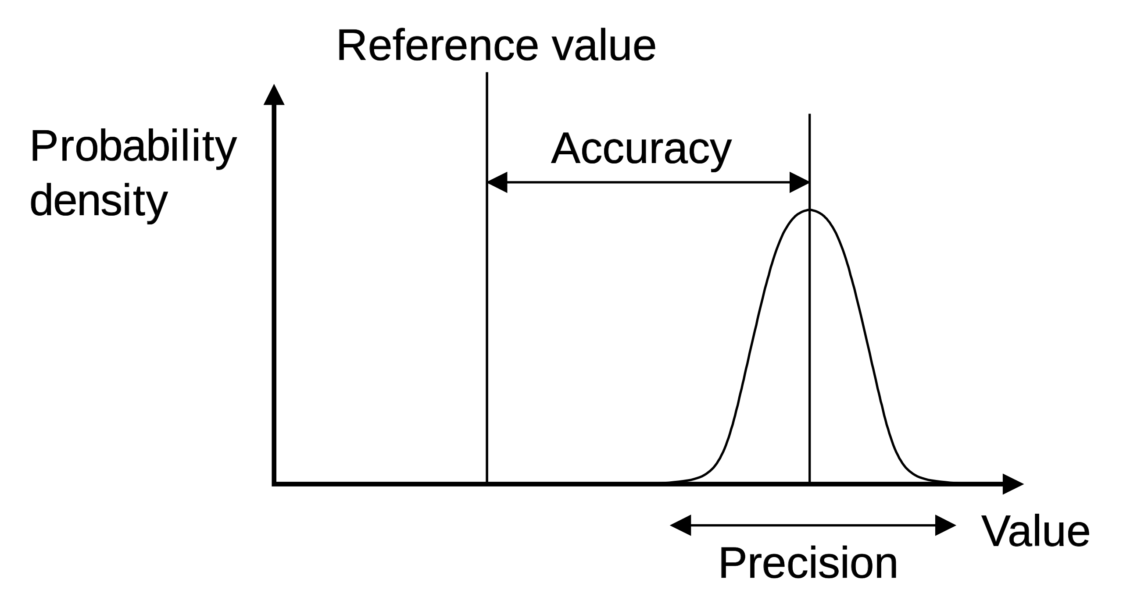
误差的几个概念
① 精密度：
重复测量数据相互分散的程度
偶然误差
② 正确度：
实验结果与真值的符合程度
系统误差
③ 准确度：
精密度与正确度的综合反映

Slide 26

精密度高正确度低
精密度低正确度高
准确度高
图 (A)
图 (B)
图 (C)

Slide 27
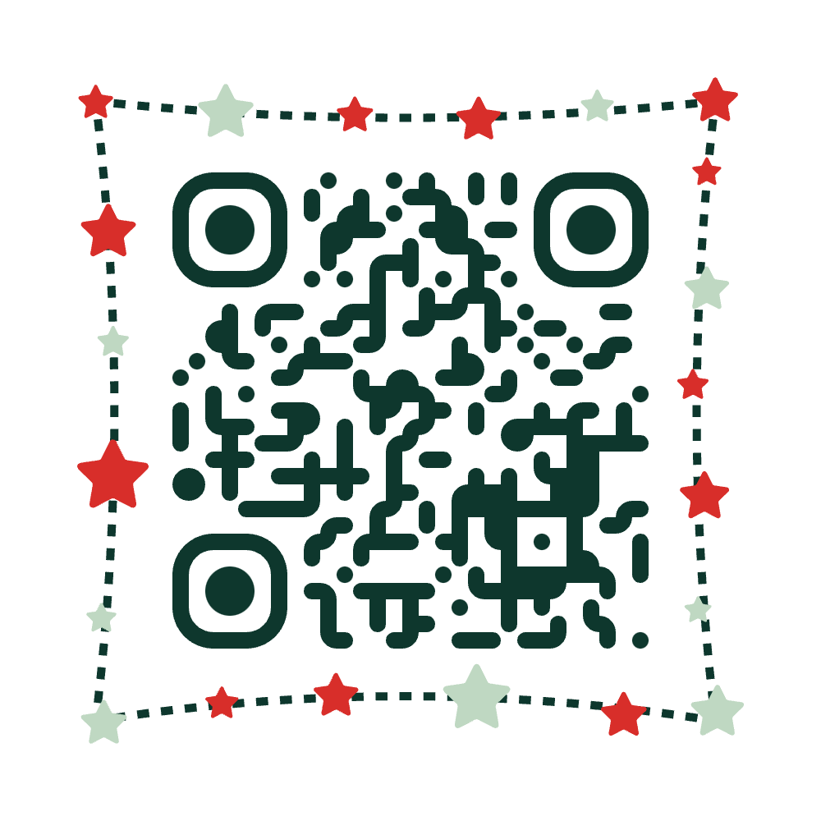
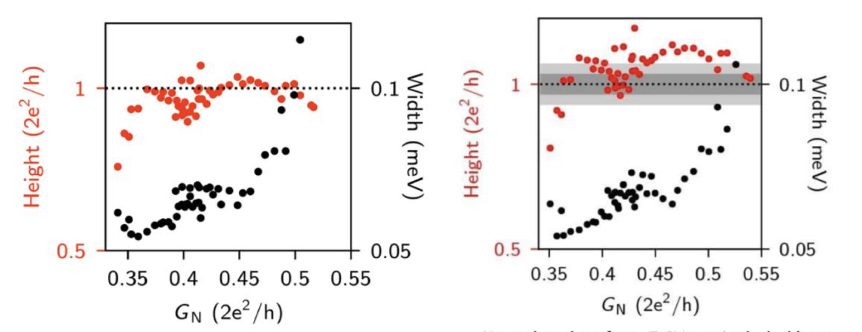
撤稿事件警醒：千万不要自己骗自己
两边数据有什么不一样？

Slide 28
偶然误差的估计
算术平均值
置信概率和置信限
坏值的剔除
标准偏差
偶然误差的估计

Slide 29
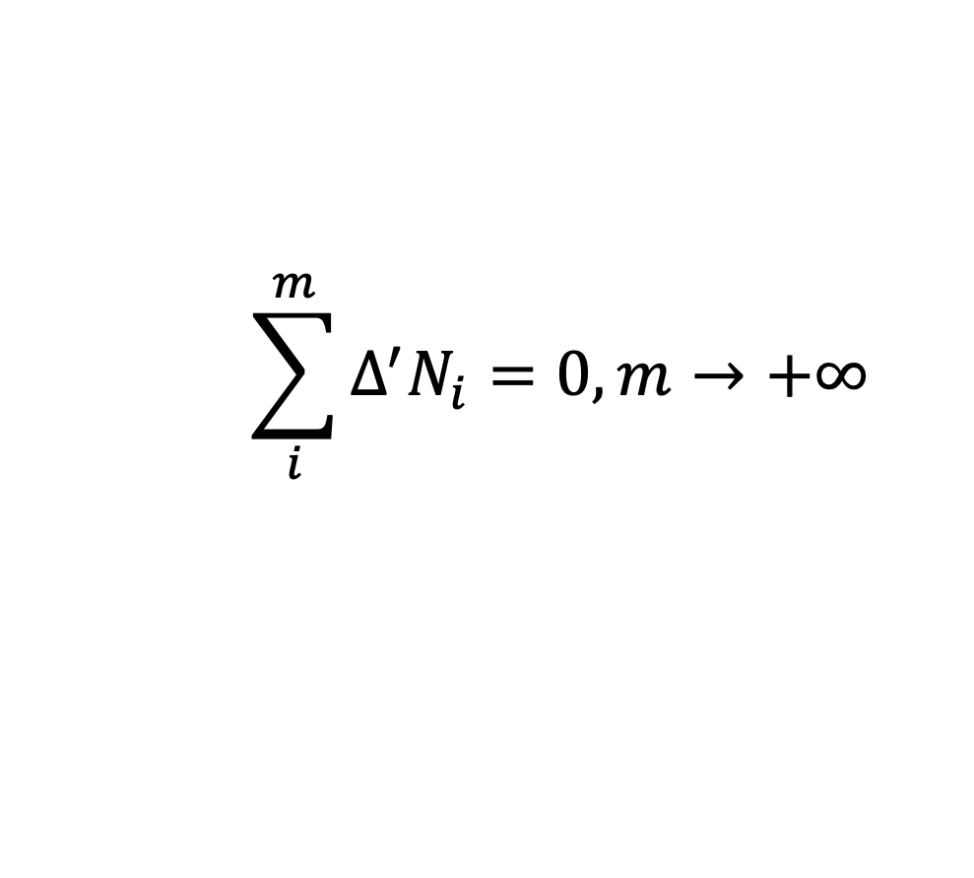
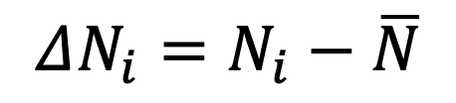

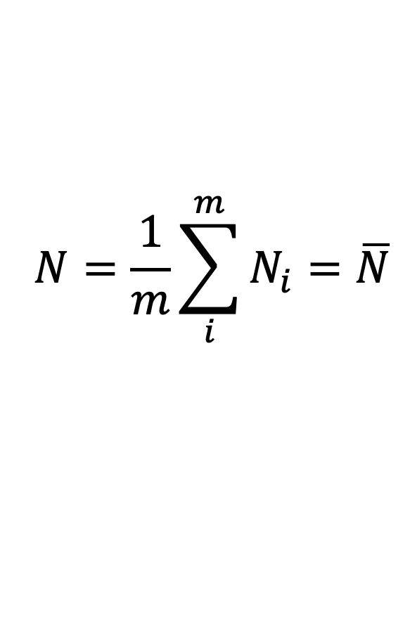
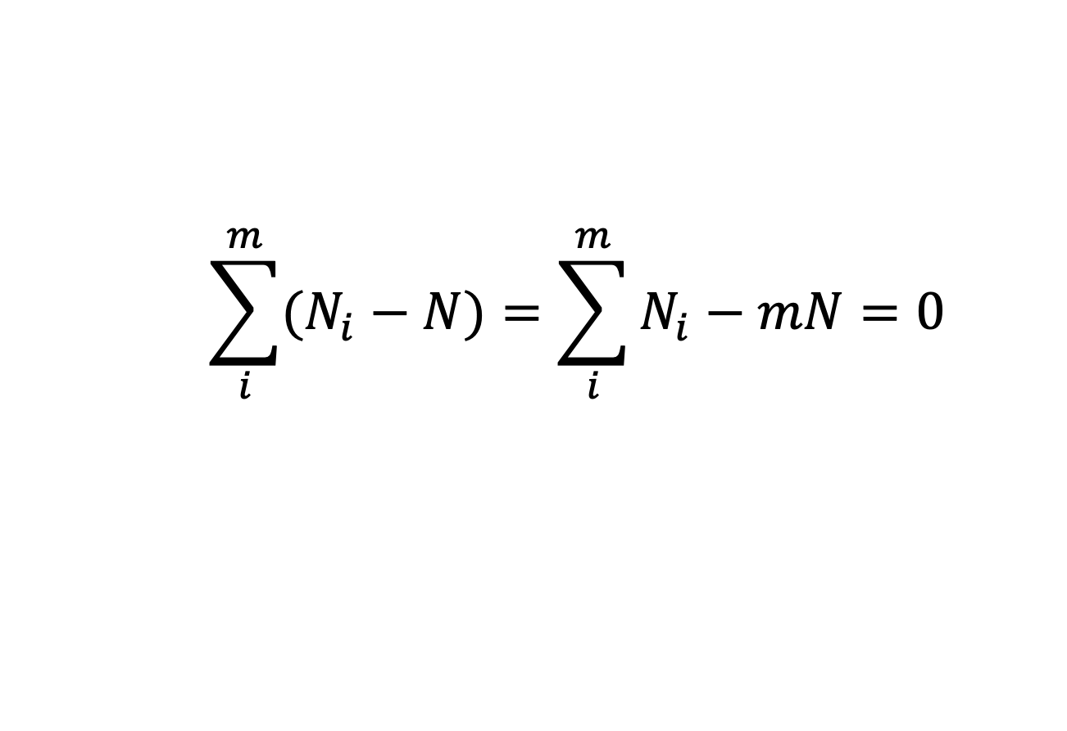
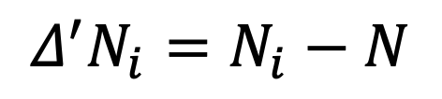
算术平均值
$m$次：$N1, N_{2},⋯, N_{i},⋯,Nm$
$$\sum_{i}^{m}{Δ^{′}N_{i}}=0,m→+∞$$
任意一次的测量误差：
$$Δ^{′}N_{i}=N_{i}−N$$
$$\sum_{i}^{m}{(N_{i}−N)}=\sum_{i}^{m}{N_{i}}−mN=0$$
$$N=\frac{1}{m}\sum_{i}^{m}{N_{i}}=\overline{N}$$
$$ΔN_{i}=N_{i}−\overline{N}$$
（近真值）
（偏差）

Slide 30
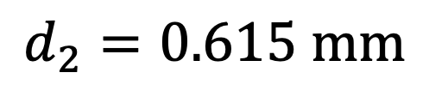
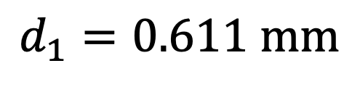
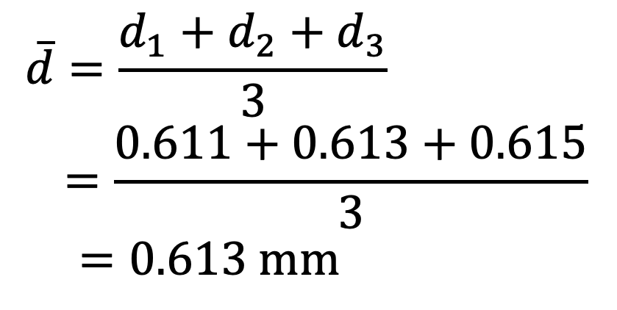
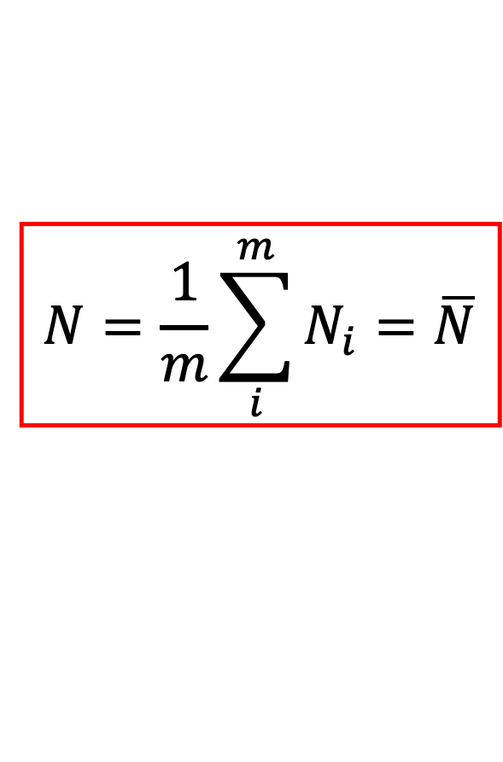
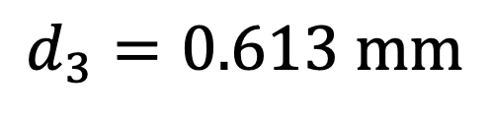
$$N=\frac{1}{m}\sum_{i}^{m}{N_{i}}=\overline{N}$$
公式
数据代入
计算结果
$$\overline{d}=\frac{d_{1}+d_{2}+d_{3}}{3}$$
$$=\frac{0.611+0.613+0.615}{3}$$
$$=0.613 mm$$
$$d_{1}=0.611 mm$$
$$d_{3}=0.613 mm$$
$$d_{2}=0.615 mm$$

Slide 31
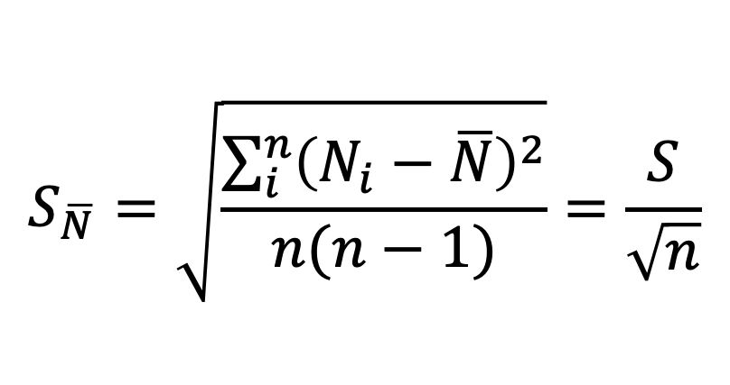
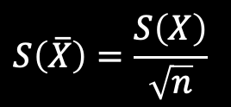
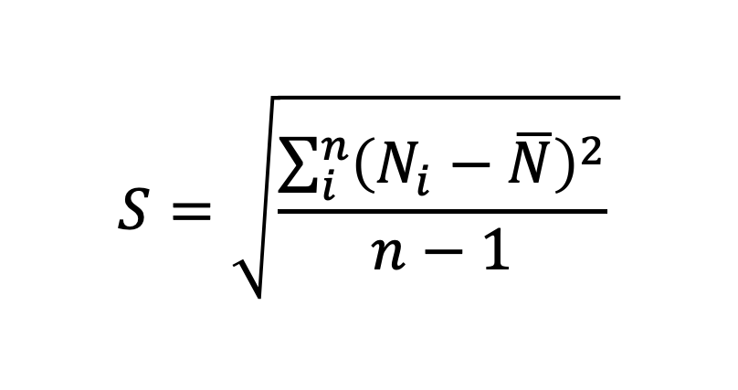
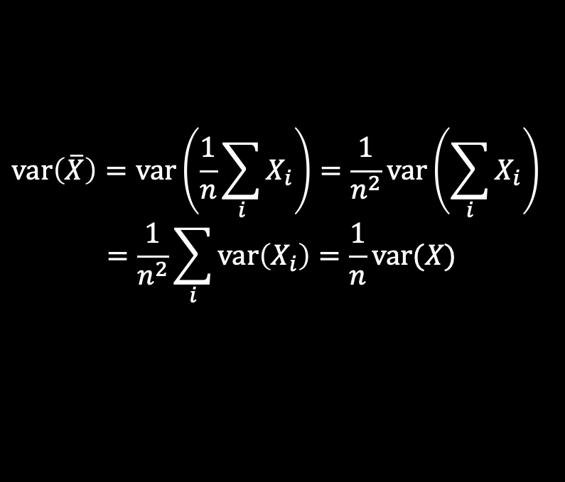
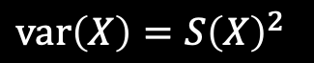
标准偏差
高斯分布
多次测量中任意一次测量的标准偏差
（贝塞尔公式）
$$S=\sqrt{\frac{\sum_{i}^{n}{{\left(N_{i}−\overline{N}\right)}^{2}}}{n−1} }$$
$$var\left(X\right)=S{\left(X\right)}^{2}$$
$$var\left(\overline{X}\right)=var\left(\frac{1}{n}\sum_{i}{X_{i}}\right)=\frac{1}{n^{2}}var\left(\sum_{i}{X_{i}}\right)$$
$$=\frac{1}{n^{2}}\sum_{i}{var\left(X_{i}\right)}=\frac{1}{n}var(X)$$
算术平均值对真值的标准偏差
$$S_{\overline{N}}=\sqrt{\frac{\sum_{i}^{n}{{\left(N_{i}−\overline{N}\right)}^{2}}}{n(n−1)}}=\frac{S}{\sqrt{n}}$$
$$S\left(\overline{X}\right)=\frac{S\left(X\right)}{\sqrt{n}}$$

Slide 32
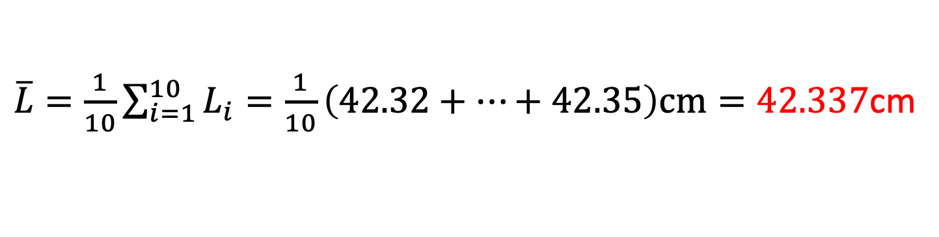
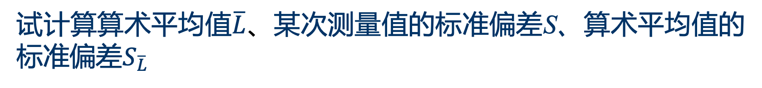
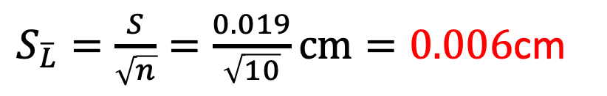
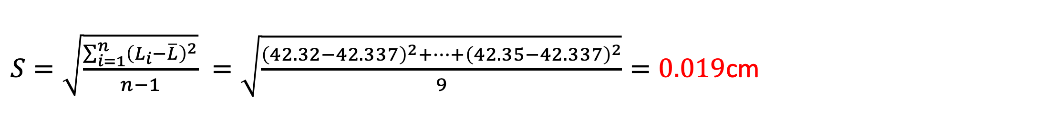
例：用标准米尺测某一物体的长度共10次，其数据如下：
次数 | 1 | 2 | 3 | 4 | 5 | 6 | 7 | 8 | 9 | 10
L(cm) | 42.32 | 42.34 | 42.35 | 42.30 | 42.34 | 42.33 | 42.37 | 42.34 | 42.33 | 42.35
试计算算术平均值$\overline{L}$、某次测量值的标准偏差S、算术平均值的标准偏差$S_{\overline{L}}$
解：
$\overline{L}=\frac{1}{10}\sum_{i=1}^{10}{L_{i}}=\frac{1}{10}\left(42.32+⋯+42.35\right)cm=42.337$cm
$S=\sqrt{\frac{\sum_{i=1}^{n}{{\left(L_{i}−\overline{L}\right)}^{2}}}{n−1}} =\sqrt{\frac{{\left(42.32−42.337\right)}^{2}+⋯+{\left(42.35−42.337\right)}^{2}}{9}}=0.019$cm
$S_{\overline{L}}=\frac{S}{\sqrt{n}}=\frac{0.019}{\sqrt{10}}cm=0.006$cm

Slide 33



置信概率和置信限
$S_{\overline{N}}$只是一个通过数理统计估算的值，表示真值以一定的概率被包含在$\left(\overline{N}−S_{\overline{N}}\right)∼(\overline{N}+S_{\overline{N}})$ 范围内，可算出这个概率是68.3%。称之为置信概率或置信度。
$S_{\overline{N}}$是一个误差范围，称为“误差限”或“置信限”
$$P\left(c\right)=\int_{\overline{N}−cσ}^{\overline{N}+cσ}{f\left(x\right)dx}$$
c | P(c)
1 | 68.3%
2 | 95.4%
3 | 99.7%

Slide 34


置信概率和置信限
真值
在$\left(\overline{N}−S_{\overline{N}}\right)∼(\overline{N}+S_{\overline{N}})$ 范围内 P=68.3%
在$\left(\overline{N}−2S_{\overline{N}}\right)∼(\overline{N}+2S_{\overline{N}})$ 范围内 P=95.4%
在$\left(\overline{N}−3S_{\overline{N}}\right)∼(\overline{N}+3S_{\overline{N}})$范围内 P=99.7%
测量值
在$\left(\overline{N}−S\right)∼(\overline{N}+S)$ 内的置信度也是68.3%
在 $\left(\overline{N}−2S\right)∼(\overline{N}+2S)$ 范围内 P=95.4%
在$\left(\overline{N}−3S\right)∼(\overline{N}+3S)$ 范围内 P=99.7%

Slide 35



坏值的剔除
1. 极限误差
测量数据在$\left(\overline{N}−3S\right)∼(\overline{N}+3S)$范围内的概率为99.7%
3S极限误差
$$Δ_{lim}=3S$$
2. 拉依达准则
凡是误差$\left|N_{i}−\overline{N}\right|≥Δ_{lim}=3S$的数据为坏值，应当删除，平均值N和误差S应剔除坏值后重新计算。
注意：拉依达准则是建立在$n→+∞$的条件下，当$n$较少时，3S的判据并不可靠，尤其是$n≤10$时更是如此。

Slide 36


例：对某一长度L测量10次，其数据如下：
次数 | 1 | 2 | 3 | 4 | 5 | 6 | 7 | 8 | 9 | 10
L(cm) | 10.35 | 10.38 | 10.30 | 10.32 | 10.35 | 10.33 | 10.37 | 10.31 | 10.34 | 20.33
试用拉依达准则剔除坏值。
解：
$\overline{L}=\frac{1}{10}\sum_{i=1}^{10}{L_{i}}=\frac{1}{10}\left(10.35+⋯+20.33\right)cm=11.34$cm
$S=\sqrt{\frac{\sum_{i=1}^{n}{{\left(L_{i}−\overline{L}\right)}^{2}}}{n−1}} =\sqrt{\frac{{\left(10.35−11.34\right)}^{2}+⋯+{\left(20.33−11.34\right)}^{2}}{9}}=3.16$cm
$$ΔL_{10}=L_{10}−\overline{L}=20.33−11.34=8.99<3S=9.48$$
20.33不能用拉依达准则剔除

Slide 37


例：对某一长度L测量10次，其数据如下：
次数 | 1 | 2 | 3 | 4 | 5 | 6 | 7 | 8 | 9 | 10 | 11
L(cm) | 10.35 | 10.38 | 10.30 | 10.32 | 10.35 | 10.33 | 10.37 | 10.31 | 10.34 | 20.33 | 10.37
试用拉依达准则剔除坏值。
解：
$\overline{L}=\frac{1}{11}\sum_{i=1}^{11}{L_{i}}=\frac{1}{11}\left(10.35+⋯+10.37\right)cm=11.25$cm
$S=\sqrt{\frac{\sum_{i=1}^{n}{{\left(L_{i}−\overline{L}\right)}^{2}}}{n−1}} =\sqrt{\frac{{\left(10.35−11.25\right)}^{2}+⋯+{\left(10.37−11.25\right)}^{2}}{10}}=3.01$cm
$$ΔL_{10}=L_{10}−\overline{L}=20.33−11.25=9.08>3S=9.03$$
20.33用拉依达准则可以剔除

Slide 38
总结
测量含义
测量
直接/间接测量
测量分类
等精度/非等精度测量
测量要素
对象/方法/单位/准确度
仪器
方法
环境
人员
来源
算术平均值
标准偏差
置信度
剔除坏值
偶然误差
相对/绝对误差
误差
系统/偶然误差
精密度
正确度
精度
准确度

Slide 39
根据获得测量结果的不同方法，测量可分为 测量和_______测量；根据测量条件的不同，测量分为 测量_________测量。
在试验中，进行多次(等精度)测量时，若每次读数的重复性好，则 误差一定小，其测量结果的 高。
直接
间接
等精度
非等精度
偶然
精密度

Slide 40
测量的四要素是________、________、______和________。
误差按性质可分为_______和_______误差。
对象
方法
单位
准确度
系统
偶然
修正值=
真值 - 测量值

Slide 41
凡可用仪器量具直接读出某物理量值称为______测量，例如 ；在直接测出与被量具有一定函数关系的几个量后,通过函数关系式确定被测量的大小的测量称为 测量，例如 。
直接
米尺测长度
间接
V=S/t 测速度

Slide 42
误差按其来源可分为:
_________误差、_______误差、________误差和________误差。
用伏安法测中值电阻时,由试验电路引入的误差属于 。
仪器
方法
人员
环境
方法误差

Slide 43
在用物距、像距法测凸透镜地焦距时需要测量像的位置，由于眼睛对像地清晰度分辨本领不足而使每次读数不同产生的误差是 。
偶然误差
分光计测角度时由于度盘偏心引起的角度测量误差按正弦规律变化，这是 。
系统误差

Slide 44


偶然误差的三个特性是：
、 、 。
单峰性
有界性
对称性
拉依达准则是建立在测量次数 前提下的，当测量次数较少时，3S的判据并不可靠，特别是 时更是如此。
$$n→+∞$$
$$n≤10$$

Slide 45

单选题
1分
对比法是发现系统误差的方法之一。现分别用单摆、复摆、和自由落体测得的四组重力加速度如下，其中至少两种方法存在系统误差的一组是
A
$$g_{1}=980±1 cm⋅s^{−2},g_{1}=980.2±0.2 cm⋅s^{−2},g_{1}=980.13±0.03 cm⋅s^{−2}$$
B
$$g_{1}=982±1 cm⋅s^{−2},g_{1}=980.2±0.2 cm⋅s^{−2},g_{1}=977.63±0.03 cm⋅s^{−2}$$
C
$$g_{1}=980±2 cm⋅s^{−2},g_{1}=980.0±0.2 cm⋅s^{−2},g_{1}=981.04±0.03 cm⋅s^{−2}$$
D
$$g_{1}=982±2 cm⋅s^{−2},g_{1}=983.2±0.2 cm⋅s^{−2},g_{1}=977.63±0.03 cm⋅s^{−2}$$
提交

